Slide 1

Forschungsdaten sinnvoll veröffentlichen – Möglichkeiten der Datenpublikation
Jessica Rex (FDM-Kontaktstelle)
ORCiD: 0000-0002-9257-3812
DOI: 10.5281/zenodo.3696672

Slide 2
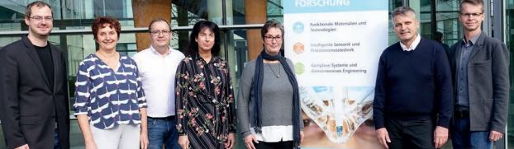
Wer wir sind
Referat Forschungsservice und Technologietransfer
Veranstaltungsreihe Forschungsförderung:
18.03., Ersatztermin Datenmanagementpläne und DMP Tools (Jessica Rex), 13-15 Uhr
25.03., Horizon 2020 – das Forschungsrahmen- programm der EU (Thomas Mirow), 12:30-14 Uhr
15.04.,. Internationalisierung: Auslandsaufenthalte und intern. Austausch (Dr. Gerhardt), 14:15-15 Uhr
Förderinfo: https://www.tu-ilmenau.de/forschung/service/aktuelles/
Fördermittel- und Antragsberatung
Gründerservice/Transferstelle
EU-Büro
Profilreferenten
Kontaktstelle Forschungsdatenmanagement

Slide 3

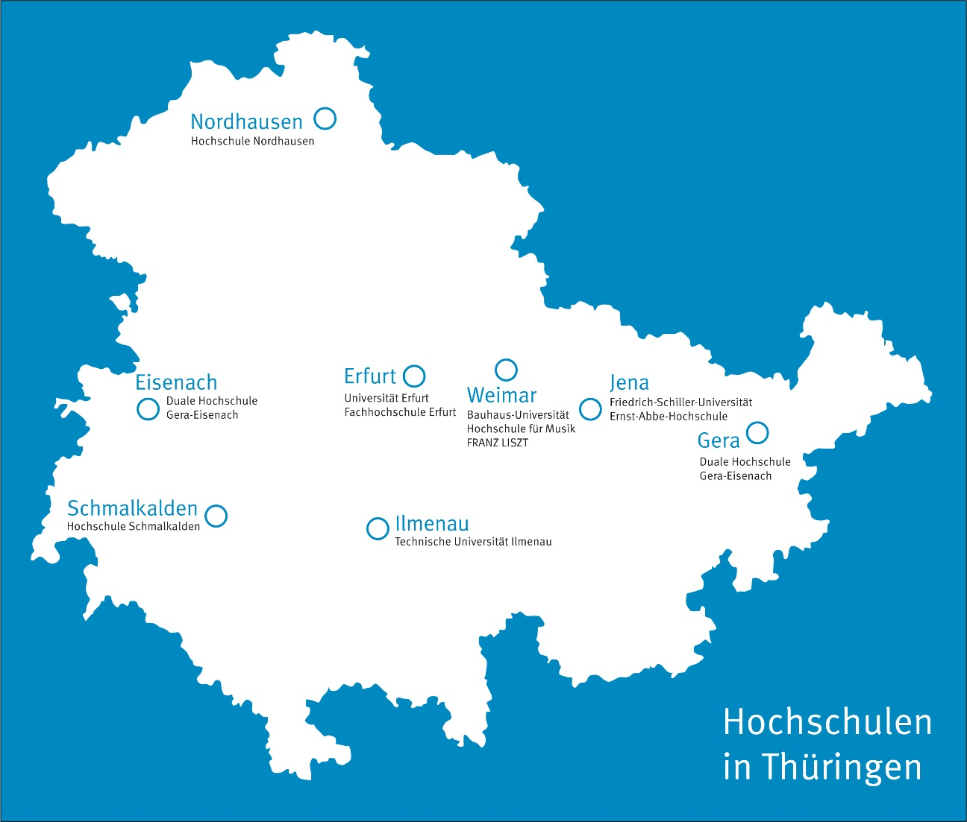

Das Kompetenznetzwerk Forschungsdaten- management der Thüringer Hochschulen
Laufzeit: 3 Jahre (seit 10/18)
Koordination: Kontaktstelle Forschungsdatenmanagement der FSU Jena
Förderung zu 50% durch das TMWWDG
zuständig für alle Thüringer Hochschulen (inkl. HAWs)
Beratungs- und Schulungsangebote, Informationsmaterialien
Organisation der Thüringer FDM-Tage (Juni 2019, 2020)
www.forschungsdaten-thueringen.de

Slide 4
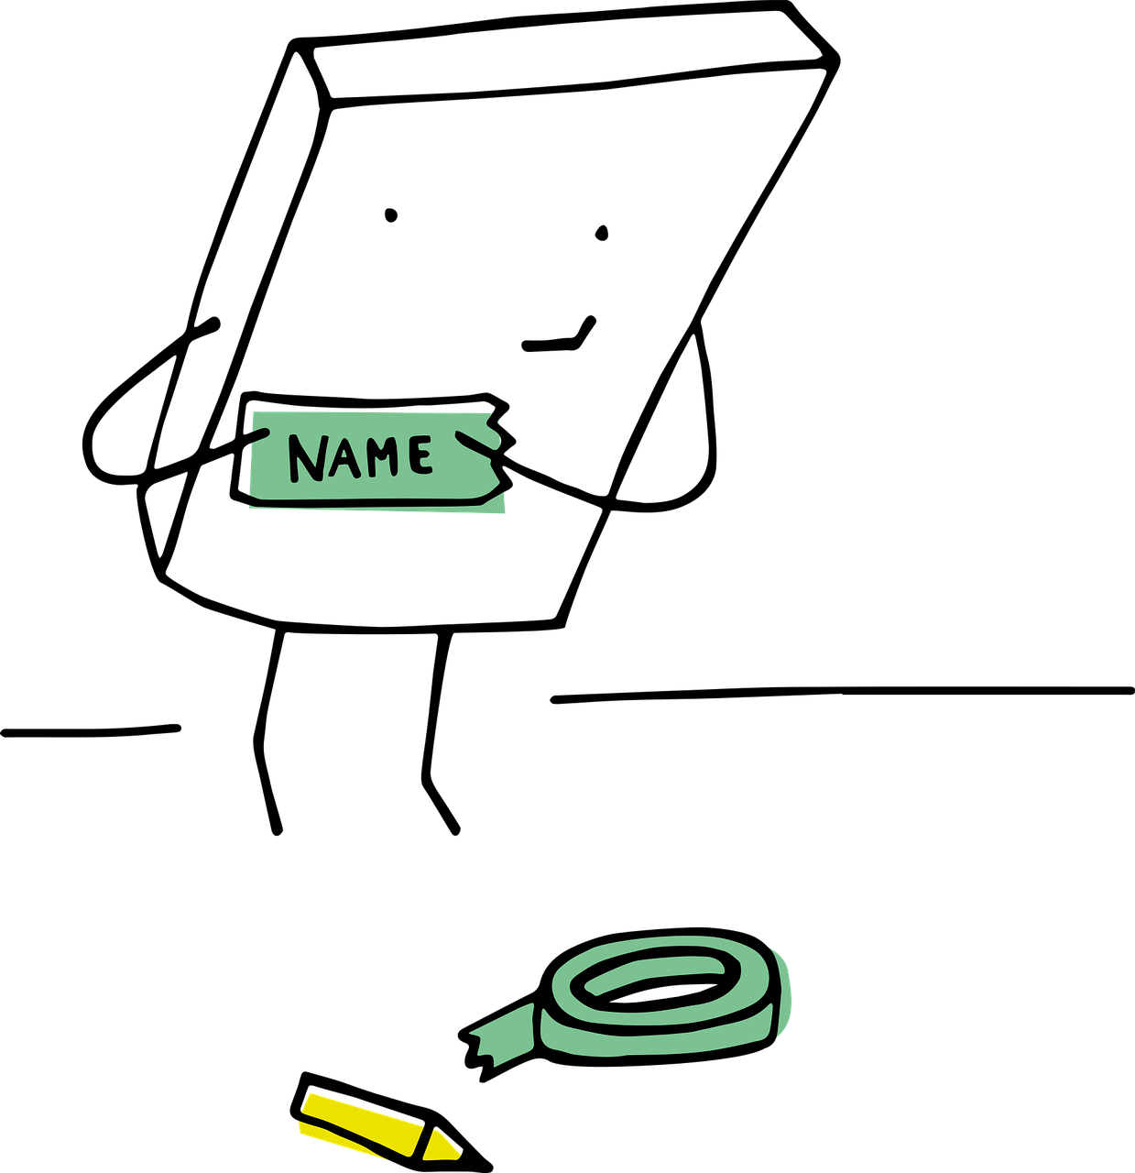
Wer sind Sie?
Bitte verraten Sie uns:
Namen
Berufliche Stellung und Organisation
Motivation für die Teilnahme und Erwartungen an diesen Workshop

Slide 5
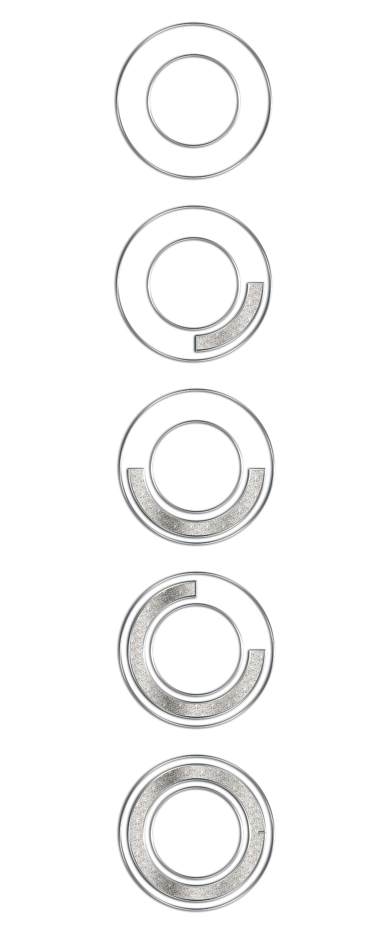
Was Sie erwartet
Der Weg zum Grundlagenwissen Datenpublikation
Grundbegriffe
Warum Daten publizieren?
Möglichkeiten der Datenpublikation
Die FAIR-Prinzipien
Datendokumentation und Metadaten
Persistente Identifikation und Repositorien
Rechtliche Aspekte und Lizenzen
Mehr Info

Slide 6

Grundbegriffe

Slide 7

Grundbegriffe
Was sind Forschungsdaten?
Alle Daten, die für die Forschung genutzt werden, im Forschungsprozess entstehen oder dessen Ergebnis sind.

Slide 8

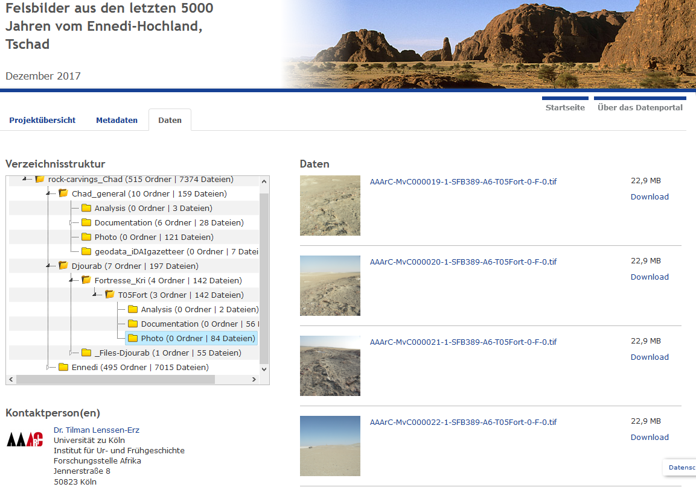


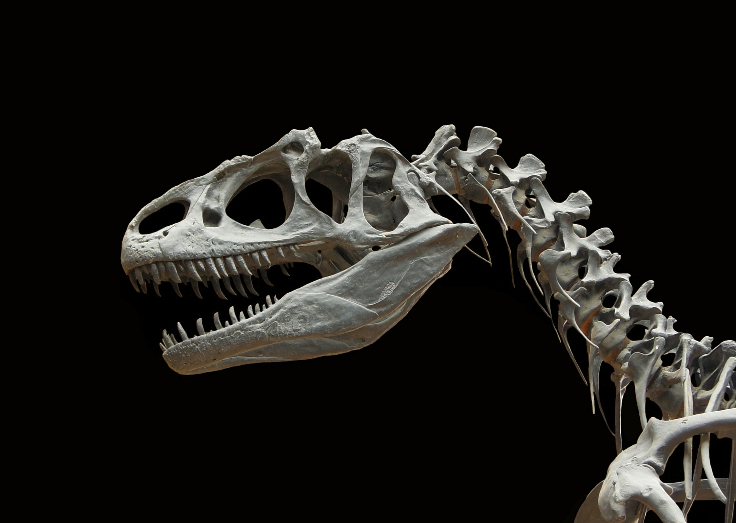
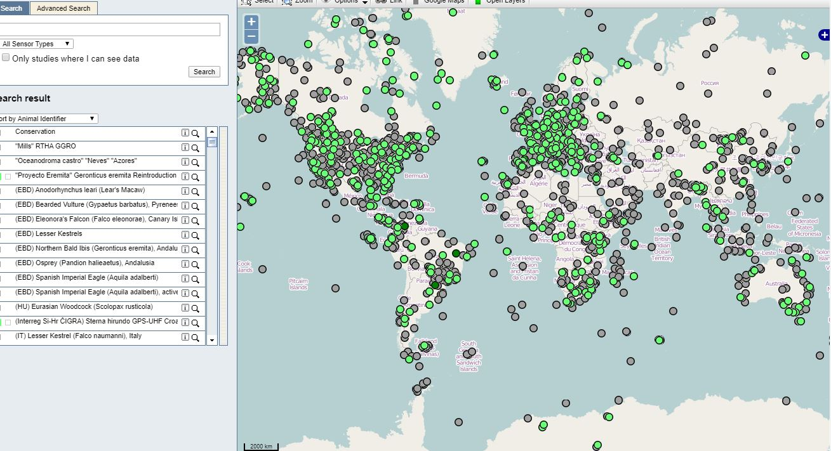
Grundbegriffe
Arten von Forschungsdaten
Rohdaten + verarbeitete Daten
Daten aus: Simulationen, Beobachtungen, Umfragen, Messungen, Interviews
Software-Code, Algorithmen, Skripte
Audio-visuelle Daten
Social-Media-Daten
Physische Objekte (Proben, Artefakte) ggfs. in digitaler Form
Notes:
Datenarten zuerst zurufen lassen!

Slide 9
Grundbegriffe
Datenpublikation
„Die Datenpublikation bezeichnet die zitierbare Dokumentation eines Datensatzes, über die der Datensatz allgemein zugänglich wird. Durch die Datenpublikation sind Forschungsdaten und deren Beschreibung öffentlich zugänglich und durch die Vergabe eines Persistent Identifier eindeutig referenzierbar. Auf diese Weise können Datenpublikationen im Rahmen wissenschaftlicher Prozesse aufgefunden und effektiv nachgenutzt werden.“
Quelle: forschungsdaten.org

Slide 10
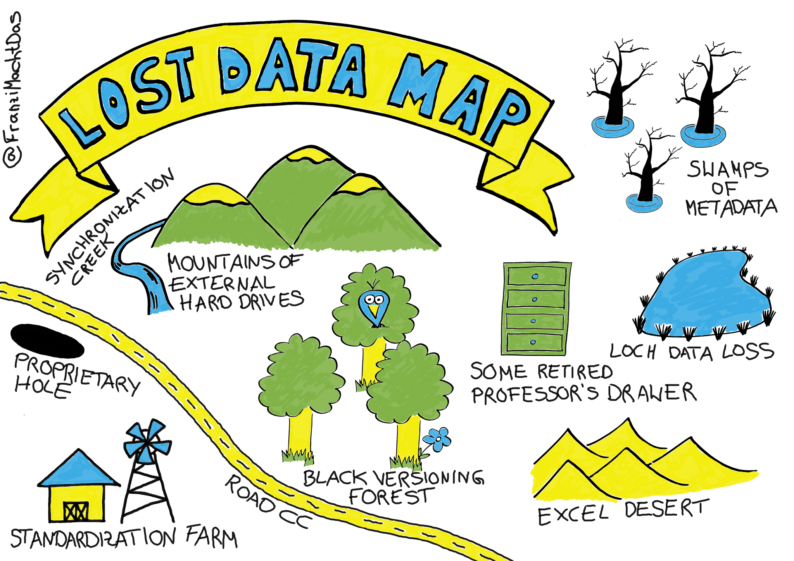
Warum Daten publizieren?

Slide 11
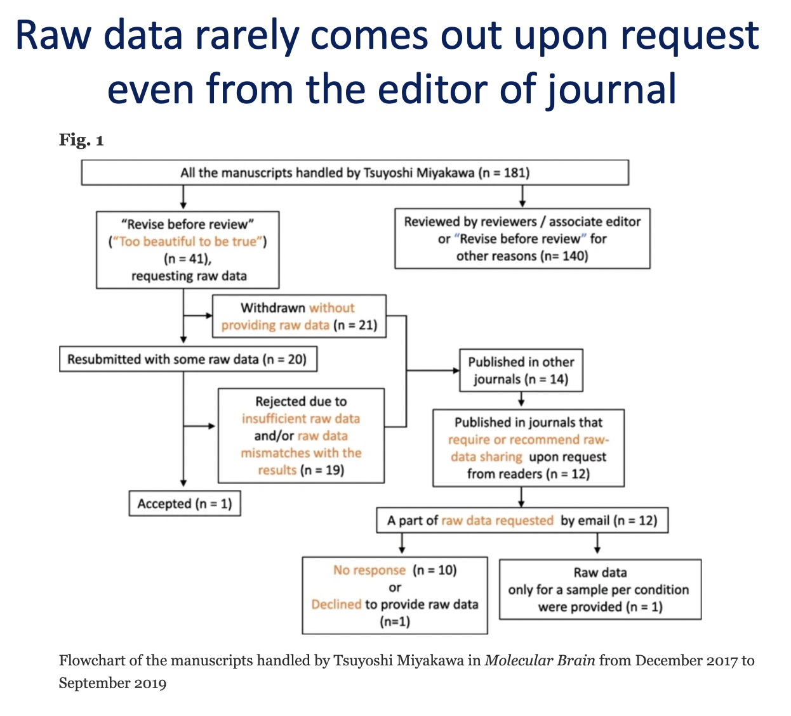
Warum Daten publizieren?
Ein Beispiel aus dem Forschungsalltag
Neurowissenschaftler Tsuyoshi Miyakawa (Fujita Health University) ist Chefredakteur zweier wissenschaftlicher Zeitschriften (Molecular Brain + Neuropsychopharmacology Reports).
Wenn die Ergebnisse eines eingereichten Beitrags “too good to be true” erscheinen, verlangt er von den Autor/innen die zugrunde liegenden Rohdaten.
Das Ergebnis: nur EINE Person (von 41) konnte korrekte und ausreichende Rohdaten liefern!

Slide 12
Warum Daten publizieren?
Keine Daten – keine Reproduzierbarkeit
Cancer biology: for 0% of 51 papers could a full replication protocol be designed with no input from the authors. Not sharing data or analysis code is common. Ioannidis and colleagues (2009) could only reproduce about 2 out of 18 microarray-based gene-expression studies, mostly due to lack of complete data sharing.
Artificial intelligence (machine learning): A survey of reinforcement learning papers found only about 50% included code, and in a study of publications associated with neural net recommender systems, only 40% were found to be reproducible.
MedicineTrials: Data for >50% never made available, ~50% of outcomes not reported, author-held data lost at ~7%/year
Konsequenzen
  Ansehensverlust durch verringerte Forschungsqualität
  willkommener Vorwand der Politik um wissenschaftliche Ergebnisse zu ignorieren
  Vertrauensverlust durch nicht reproduzierbare Forschung
Quelle: Alex Holcombe, The Reproducibility Crisis, https://osf.io/kncfe/

Slide 13
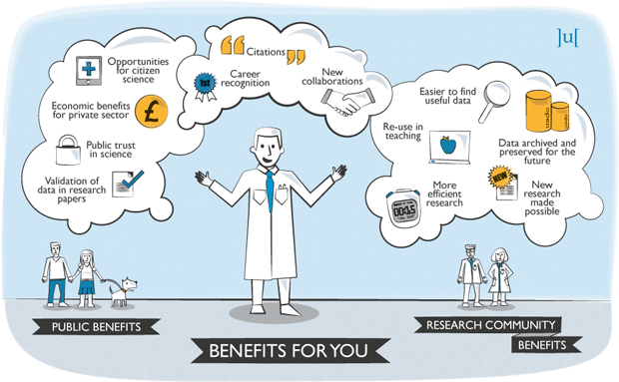
Warum Daten publizieren?
Vorteile

Slide 14

Möglichkeiten der Datenpublikation

Slide 15
Möglichkeiten der Datenpublikation
Überblick
Fachspezifische Datenarchive, Datenzentren und Repositorien (Empfehlung)
Disziplinübergreifende Angebote (falls kein gutes Fach-Repo verfügbar)
Datensupplemente/anhänge in Fachzeitschriften
Eigenständige Datenzeitschriften
Institutionelle Repositorien (an der TU Ilmenau in Entwicklung)
Bitte nicht (nur): auf der Webseite des Projekts, des Fachgebiets oder der persönlichen Webseite

Slide 16
Möglichkeiten der Datenpublikation
Datenjournale
Definition
Datenjournale sind Online-Publikationen mit dem Hauptzweck, Datensätze zu veröffentlichen, welche die Nachnutzung von Forschungsdaten und deren Anerkennung als wissenschaftliche Leistung an und versuchen, die Transparenz von wissenschaftlichen Methoden und Ergebnissen zu verbessern, gute Daten­management­praktiken zu unterstützen und einen dauerhaften Zugang zum Datensatz zur Verfügung zu stellen.
Ausgewählte Beispiele
Journal of Physical and Chemical Research Data (AIP Publishing LLC)
Biomedical Data Journal
The International Journal of Robotics Research
Journal of Statistical Software
Weitere Informationen: https://www.forschungsdaten.info/themen/aufbereiten-und-veroeffentlichen/datenjournale/

Slide 17
Möglichkeiten der Datenpublikation
Open, shared and closed data
Verschiedene Zugriffsstufen möglich:
offen für jedermann (public use file) → Empfehlung
Embargo (erst nach einer gewissen Frist zugänglich, Anforderung des Förderers checken!)
Einschränkung des Nutzerkreises (bspw. angemeldete Nutzer/innen oder campus use file; nur bei manchen Repos möglich)
auf Anfrage (nicht ideal, da Datenverlust über die Zeit garantiert)
geschlossen (Zugriff nur vor Ort; on-site-use)
nur Metadaten
in der Regel keine Option: gar keine Daten offen legen

Slide 18
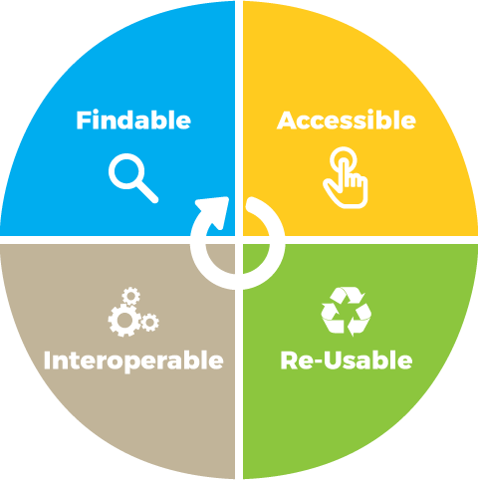
Die FAIR-Prinzipien

Slide 19
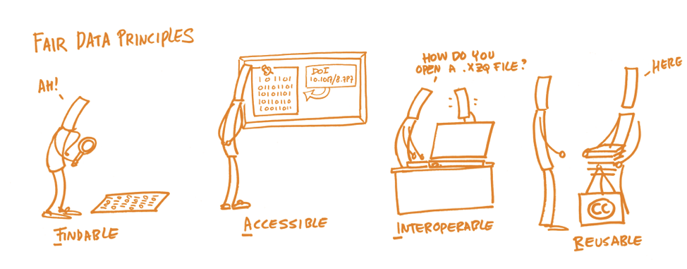
Die FAIR-Prinzipien
Bild: https://book.fosteropenscience.eu/
Findable | Uploaded to public repository with metadata, identifiable and locatable by a persistent identifier
Accessible | Available and obtainable for download; even if the data is restricted, metadata is open
Interoperable | Allowing data exchange/reuse through use of interoperable platforms, standardized meta data schemata and controlled vocabularies/ontologies; meta data is human-readable as well as machine-readable
Reusable | Allowing widest possible reuse through good documentation and clear usage license and provenance information

Slide 20
Die FAIR-Prinzipien
Gut zu wissen
FAIR ≠ OPEN (nicht alle FAIRen Daten müssen offen sein und nicht alle offenen Daten sind auch automatisch FAIR)
Einhaltung der FAIR-Prinzipien ist an einigen Einrichtungen und Drittmittelgebern mittlerweile obligatorisch – relevante Leitlinien, Policies und Förderkriterien checken!
FAIRness der eigenen Daten anhand der EUDAT Checkliste überprüfen (https://zenodo.org/record/1065991)
FAIRness der eigenen Daten anhand des Self-Assessment Tools überprüfen https://www.ands-nectar-rds.org.au/fair-tool

Slide 21


Die FAIR-Prinzipien
Veranstaltungen im Freistaat
2. Thüringer FDM-Tage Ende Juni 2020: „Research Data Management: more than just a FAIRytale“
FAIRest Data Set Wettbewerb: 2000 Euro Preisgeld für den Thüringer Datensatz, der am besten den FAIR-Kriterien entspricht
Workshop in Kooperation mit GOFAIR (tba)

Slide 22
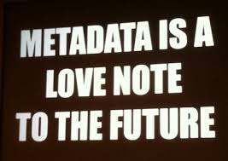
Datendokumentation und Metadaten

Slide 23
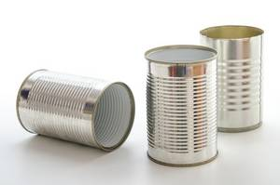
Dokumentation
Motivation
Was ist drin?

Slide 24
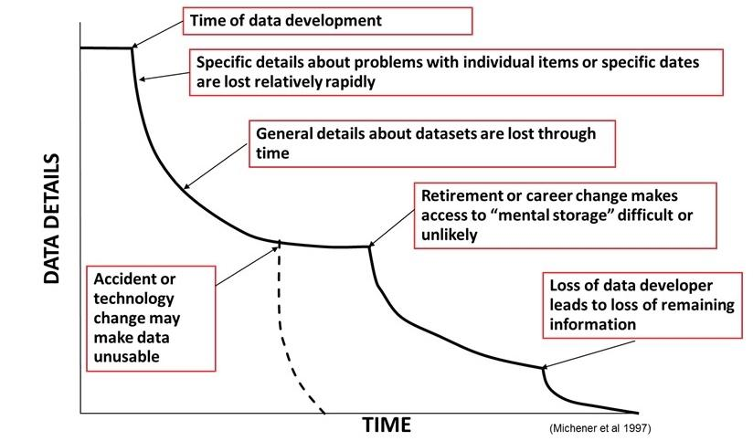
Dokumentation
Motivation

Slide 25
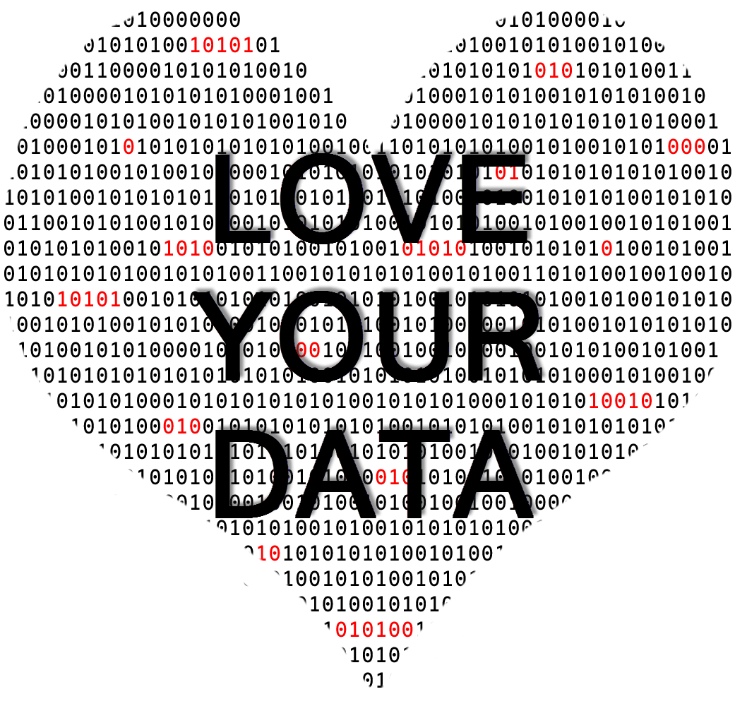
Dokumentation
Was dokumentieren?
Analyseparameter (Zeiträume, Einheiten etc.)
Arbeitsumgebung (verwendetes Betriebssystem, Software etc.)
verwendete Technik
Erläuterung von Variablen und Labels
Datenbereinigungsmaßnahmen
Information zu Zugang/Nutzung (bspw. Lizenz)
Zusatzmaterial (Codebücher, Laborbucheinträge)

Slide 26
Dokumentation
Wie dokumentieren?
per einfachem ReadMe-File
im Datenmanagement-Plan
Workflows dokumentieren durch einfache Screenshots
für Pros: Command Line per Video-Capturing-Tool (bspw. asciinema) aufnehmen
generell gilt: ein Außenstehender muss die Daten allein anhand der Dokumentation verstehen können!

Slide 28
Metadaten
Definition und ausgewählte Schemata
Daten über Daten: standardisierte Beschreibung
möglichst maschinenlesbar UND menschenlesbar ablegen
sollten disziplinspezifisch sein (wo möglich)
Beispiele
  CSMD-CCLRC Core Scientific Metadata Model und ICAT Schema (gute geeignet für Großanlagen)
  QUDT und EngMeta (für die Ingenieurswissenschaften)
  CodeMeta (für Software, basierend auf JSON-LD)
  Data Documentation Initiative Schema (für Wirtschaftswissenschaften)
  Dublin Core (liegt vielen Infrastrukturen zugrunde, disziplin-übergreífend, oft genutzt)

Slide 29
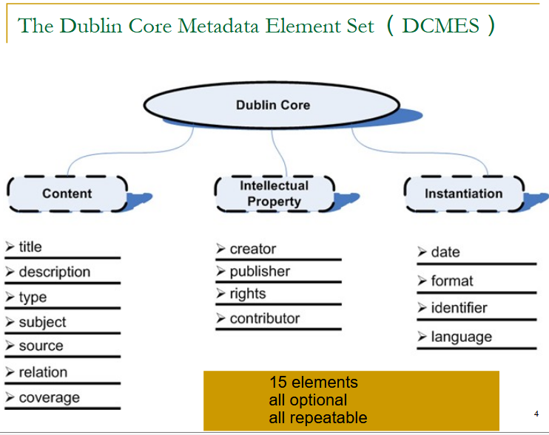
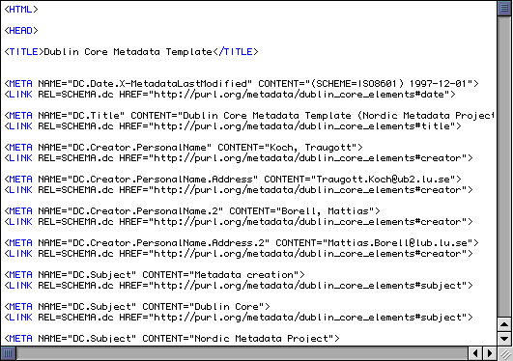
Metadaten
Das Dublin Core Schema
Descriptive | Legal | Technical | Structural
author title abstract keywords … | copyright info licensing info DOI … | format info size specific parameters … | Relationship between individual dataset components …

Slide 30
Metadaten
Praktische Übung
Schauen Sie sich das Dublin Core Metadata Elemente-Set an und füllen Sie die Elemente mit Informationen zu einem echten oder fiktiven Datensatz.
Nutzen Sie dazu die Infos und Spezifikationen auf: https://www.dublincore.org/specifications/dublin-core/dces/#
Stellen Sie Ihr ausgefülltes Schema der Gruppe vor.

Slide 31
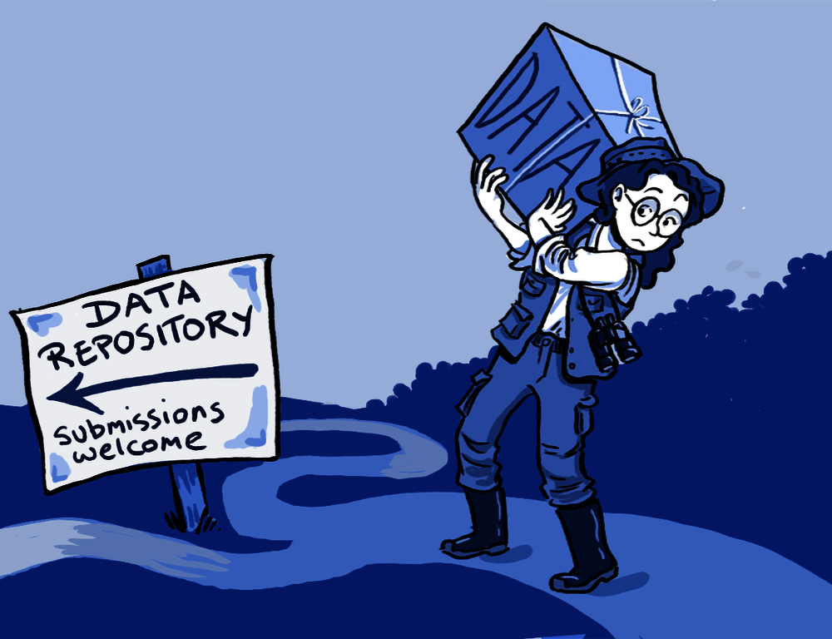
Persistente Identifikation und Repositorien

Slide 32
Persistente Identifikation
Definition
dauerhafter (persistenter), digitaler Identifikator, bestehend aus Ziffern und/oder alphanumerischen Zeichen
  10.5281/zenodo.3696672
verweist direkt und ortsunabhängig auf ein digitales Objekt (Publikation, Datensatz, Person)
meist genutzte Systeme für Daten/Publikationen: DOI (Digital Object Identifier), URN (Uniform Resource Name) und handle
meist genutzte Systeme für Personen: ResearcherID (gehört zu Thompson-Reuters, for-profit), ORCiD (unabhänig, not-for-profit) → Empfehlung

Slide 33
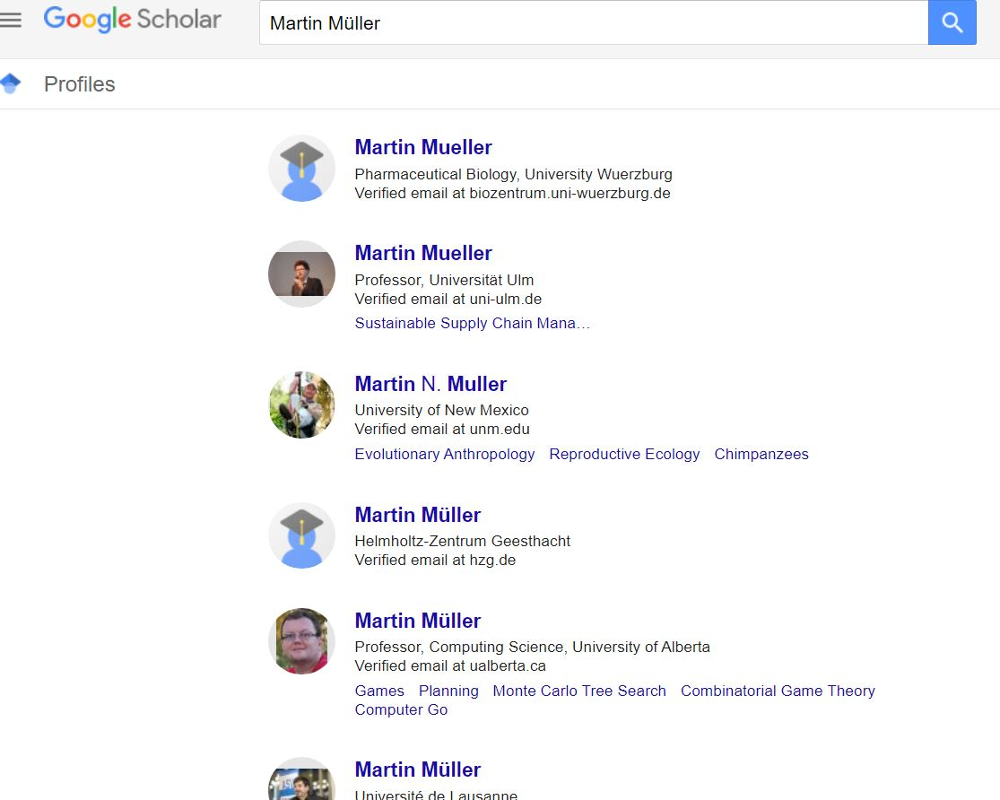

Persistente Identifikatoren
Warum eine ORCiD?
Eine ORCiD verweist immer eindeutig auf die selbe Person und bleibt auch persistent bei:
Namensänderung
falschen Schreibweisen
Institutionswechsel

Slide 34
Repositorien
Definition und Typen
Datenbanken, in denen digitale Objekte dokumentiert, archiviert und publiziert werden können
sichern Sichtbarkeit und Haltbarkeit der Daten (durch PID + Metadaten), bieten idealerweise Zugangskontrolle und transparente Nutzerrechte
1.Fachspezifische Datenarchive, Datenzentren und Repositorien
Chemotion: Repositorium für Moleküle und Reaktionen
https://www.chemotion-repository.net/welcome
Datenbank für molekulare Modelle
http://thermovm.mv.uni-kl.de/moleculeDB/welcome.php
Datenbank für Turbulenzdaten
http://turbulence.pha.jhu.edu/

Slide 35
Repositorien
Übersicht fachübergreifender/generischer Repositorien
Name/URL | Beschreibung | Geeignet für? | Besondere Features
zenodo.org | Catch-All-Repository der EU | Daten im GB-Bereich (bis 50 GB pro file) | DOI-Reservierung GitHub-Integration Gehostet am CERN
B2Share b2share.eudat.eu | Repositorium des H2020-Projekts EUDAT | Daten im niedrigen GB-Bereich (bis 10 GB pro file) | Integration weiterer nützlicher b2-Services in der EU gehostet
Digitale Bibliothek Thüringen dbt-thueringen.de | Thüringenweites Repositorium | Longtail-Daten im niedrigen GB-Bereich | Lokales Hosting an der ThULB
Open Science Framework osf.io | Open-Source Repositorium des OSF | Daten im niedrigen GB-Bereich (bis 5 GB pro file) | In den USA gehostet Integration von weiteren OSF-Services
Figshare figshare.com | Repositorium der Springer Nature Publishing Group | Besonders für audio-visuelle Daten im niedrigen GB-Bereich | gehostet in UK
IEEE Data Port ieee-dataport.org/ | Repositorium der IEE Big Data Initiative | Big Data (bis zu 2 TB) | gehostet in den USA OA-Option kostet extra

Slide 36

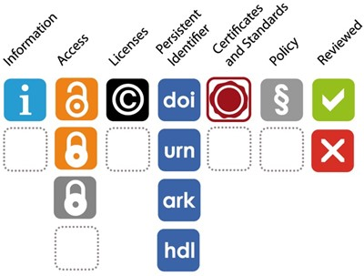
Repositorien
Suche
über re3data.org
  Suchportal für Daten-Repositorien
  über 2000 verifizierte Einträge
  durchsuchbar nach Repo-Inhalt, Disziplin oder Land
  Icons bieten Überblick

Slide 37




Repositorien
Auswahlkriterien
Core Trust Seal oder DINI-Zertifikat vorhanden
disziplinspezifisch vor generisch
Vergabe und ggfs. Reservierung von persistenten Identifikatoren möglich (DOI,URN, o.ä.)
Transparenz (Nutzungs- und Lizenzbedingungen werden klar genannt)
bei Open Data-Mandat: Open Access-Repositorium wählen via OpenDOAR (Directory of Open Access Repositories)

Slide 38
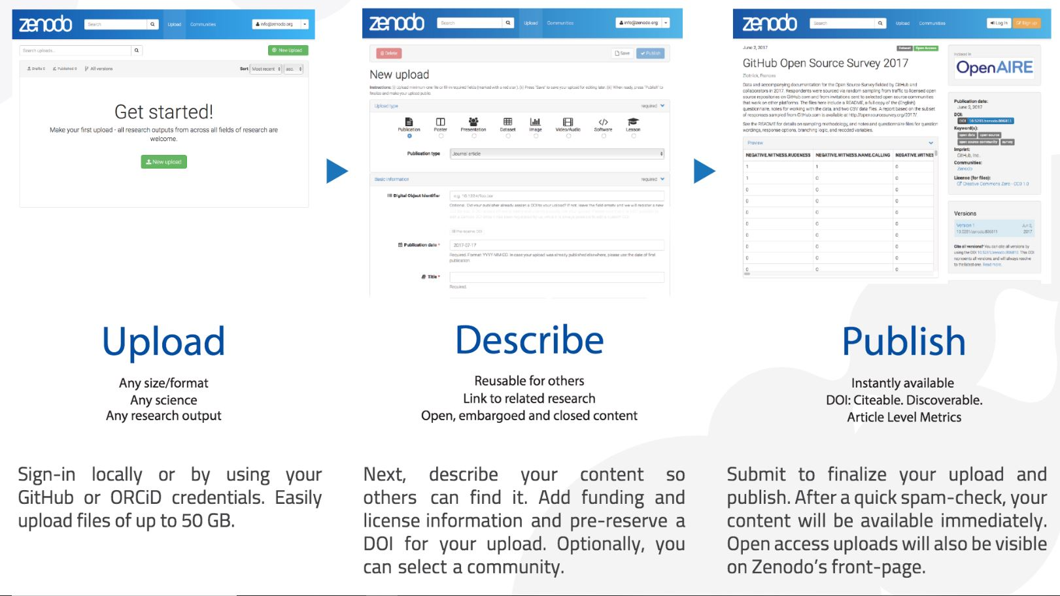
Repositorien
Praktische Übung – Datenpublikation auf zenodo
Gehen Sie zu sandbox.zenodo.org
Legen Sie einen Account an.
Wir publizieren gemeinsam einen Beispieldatensatz von govdata.de: GZR-Daten zur Schwarzarbeit

Slide 39

Rechtliche Aspekte und Lizenzen

Slide 40
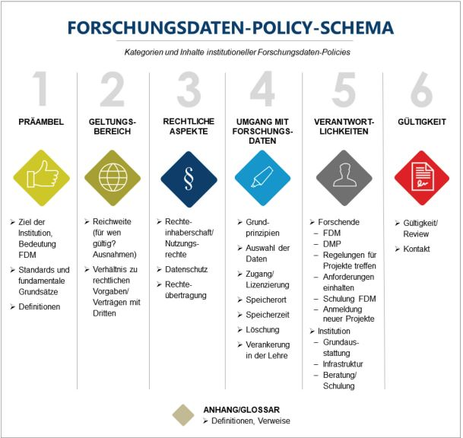
Forschungsdaten-Policies
Definition
Dokumente, die den zentralen Handlungsrahmen für den Umgang mit Forschungsdaten abstecken
viele Förderer, Fachgebiete, Journals/Verlage und Hochschulen haben eigene Forschungsdaten-Policies
unterschiedliche Verbindlichkeitsgrade und Charaktere
Tool für das Checken von OA/Open Data Förderbedingungen: SherpaJuliet (https://v2.sherpa.ac.uk/juliet/
Aus Hiemenz, Bea und Monika Kuberek: Empfehlungen zur Erstellung institutioneller Forschungsdaten-Policies. Das Forschungsdaten-Policy-Kit als generischer Baukasten mit Leitfragen und Textbausteinen für Hochschulen in Deutschland, Berlin: Technische Universität - DepositOnce, 2018. https://depositonce.tu-berlin.de//handle/11303/8372.

Slide 41
Forschungsdaten-Policies
Wichtige Policies
Deutsche Forschungsgemeinschaft (DFG): Leitlinien zum Umgang mit Forschungsdaten (2015)
„[…] Wenn aus Projektmitteln systematisch Forschungsdaten oder Informationen gewonnen werden, die für die Nachnutzung durch andere Wissenschaftlerinnen und Wissenschaftler geeignet sind, legen Sie bitte dar, ob und auf welche Weise diese für andere zur Verfügung gestellt werden. Bitte berücksichtigen Sie dabei auch - sofern vorhanden - die in Ihrer Fachdisziplin existierenden Standards und die Angebote existierender Datenrepositorien oder Archive. […]“
Europäische Kommission: Guidelines on Data Management in Horizon 2020 (2016)
Open Data Mandat: 100% Open Data in allen Programmbereichen ab 01.01.2017, Datenmanagement-Plan obligatorisch, Opt-Out möglich
TU Ilmenau: Leitlinie zum Umgang mit Forschungsdaten (2020)
Einhaltung der FAIR-Prinzipien, Open Data wo möglich

Slide 42

Forschungsdaten-Policies
Wichtige Policies
Deutsche Forschungsgemeinschaft (DFG): Leitlinien zur Sicherung guter wissenschaftlicher Praxis (2019)
in Kraft seit 01.08.2019
verbindlich umzusetzen bis 31.07.2021
19 Leitlinien, davon relevant für FDM:
  Leitlinie 7: Phasenübergreifende Qualitätssicherung
  Leitlinie 10: Rechtliche und ethische Rahmenbedingungen
  Leitlinie 11: Methoden und Standards
  Leitlinie 12: Dokumentation
  Leitlinie 13: Herstellung von öffentlichem Zugang zu Forschungsergebnissen („Ist eine Entscheidung, Ergebnisse öffentlich zugänglich zu machen, erfolgt, beschreiben Wissenschaftlerinnen und Wissenschaftler diese vollständig und nachvollziehbar. Dazu gehört es auch, soweit dies möglich und zumutbar ist, die den Ergebnissen zugrunde liegenden Forschungsdaten, Materialien und Informationen, die angewandten Methoden sowie die eingesetzte Software verfügbar zu machen und Arbeitsabläufe umfänglich darzulegen.“)
  Leitlinie 17: Archivierung

Slide 43
Forschungsdaten-Policies
Interessante Links&Tools
Sherpa Juliet (https://v2.sherpa.ac.uk/juliet/) – Suchmaschine für Open Data Policies von Drittmittelgebern
Übersicht von Forschungsdaten-Policies sortiert nach institutionell, übergreifend und disziplinspezifisch: https://www.forschungsdaten.org/index.php/Data_Policies
Weiterführender Artikel zum Thema: https://www.forschungsdaten.info/themen/aufbereiten-und-veroeffentlichen/leitlinien-und-policies/

Slide 44
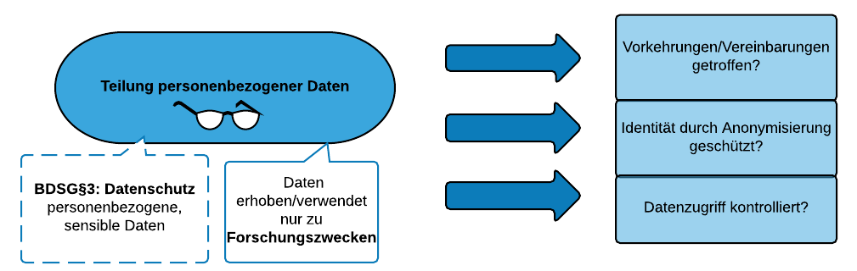
Rechtliche Aspekte
Datenschutz/Teilen personenbezogener Daten
schutzwürdig sind nach Bundesdatenschutzgesetz (BDSG neu) §3 und Art. 4 der Europäischen Datenschutzgrundverordnung (DSGVO) alle personenbezogenen Daten aber insbesondere: Herkunft, politische Meinung, Religion, Gesundheit und Sexualleben
Bedingungen für die Nutzung: Forschungszweck, Datensparsamkeit, Datenzugriff kontrollieren

Slide 45
Rechtliche Aspekte
Datenschutz/Informierte Einwilligung
Information vor Beginn der Studie/Umfrage über Verbleib der Daten und den Umgang damit
schriftliche Einwilligung erforderlich (online mindestens per Klick)
separate Unterschrift für Datenanalyse und Datenarchivierung erforderlich
Muster/Templates und Empfehlungen im Working paper Nr. 28 des RatSWD
Wenn keine Einwilligung einholbar, kann eine Veröffentlichung trotzdem möglich sein:
Anonymisieren
weitestgehende Aufhebung der Zuordnung der Daten zur Person
Pseudonymisieren
Ersetzung von Idenitifikationsmerkmalen
Aggregieren
Daten über einen ausreichend großen Personenkreis zusammenfassen

Slide 46
Rechtliche Aspekte
Urheberrecht
wahrt Persönlichkeitsrechte des Autors/Urhebers wie Erstveröffentlichung, Urheberbezeichnung und Rückruf des Werkes und sichert dessen Verwertungsrechte (UrhWissG); unübertragbar
gilt nur für persönliche geistige Schöpfungen→ rein maschinell erstellte Ergebnisse sind in der Regel NICHT schutzwürdig
schützt Form, nicht Inhalt des Werks (bspw. eine Zeichnung, Bild, textliche Beschreibung der Daten etc.)
Datenbanken können nach EU-Richtlinie über das Urheberrecht im digitalen Binnenmarkt urheberrechtlich geschützt sein
Mehr Information: https://www.forschungsdaten.info/themen/rechte-und-pflichten/rechtssichere-nachnutzung-von-forschungsdaten-banken/

Slide 47

Lizenzen
Vertrag, der die Nachnutzungsbedingungen für geistiges Eigentum regelt
Achtung: prüfen ob die eigenen Daten überhaupt schutzwürdig sind, sonst Gefahr des Lizenzbetrugs
Standardlizenz-Systeme: Creative Commons, GNU General Public License (Software), Apache (Software) Open Data Commons (Datensammlungen)
bewusst wählen: copy-left (bspw. GPL, CC-SA) vs. permissive (bspw. CC0, MIT, BDS) vs. copyright Lizenz (bspw. CC-ND)
nicht schutzwürdige Daten kennzeichnen mit diesem Symbol:
Sich klar machen: Lizenzen sind nicht das beste Mittel um zitiert zu werden, sondern sogar oftmals Hindernis für die Nachnutzung! – Empfehlung allgemein: CC0/Public Domain verwenden!

Slide 48

Mehr Info

Slide 49
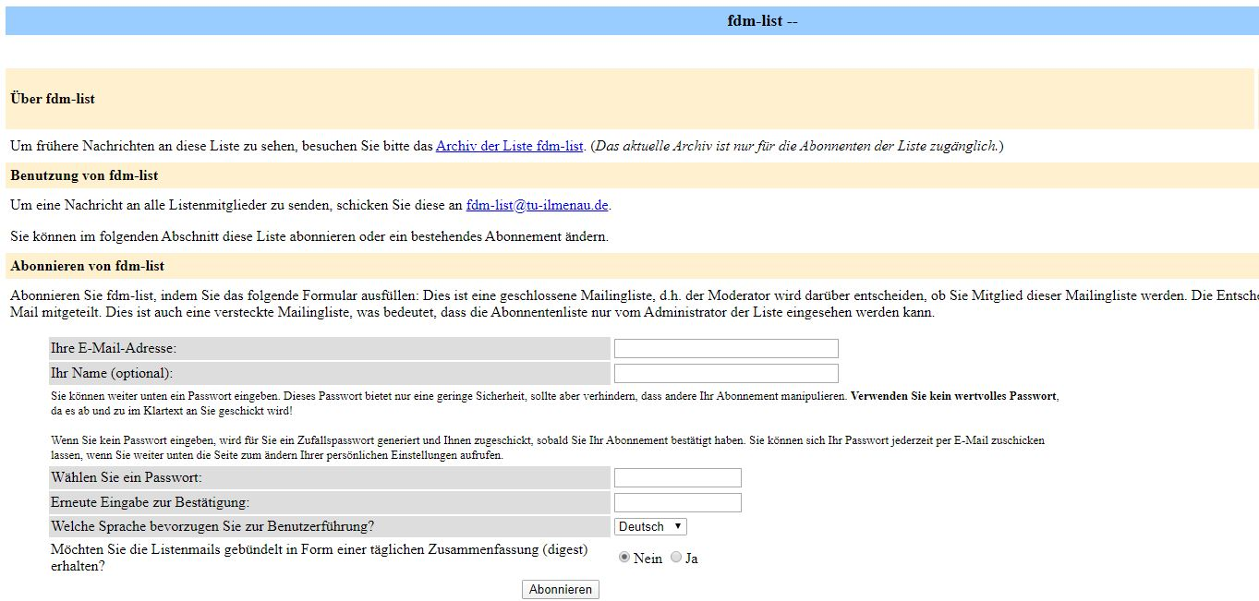
Mehr Info
An der TU Ilmenau
FDM-Mailingliste mit Neuigkeiten zu Events, Kursen, Fördermöglichkeiten etc.: https://lists.tu-ilmenau.de/mailman/listinfo/fdm-list

Slide 50
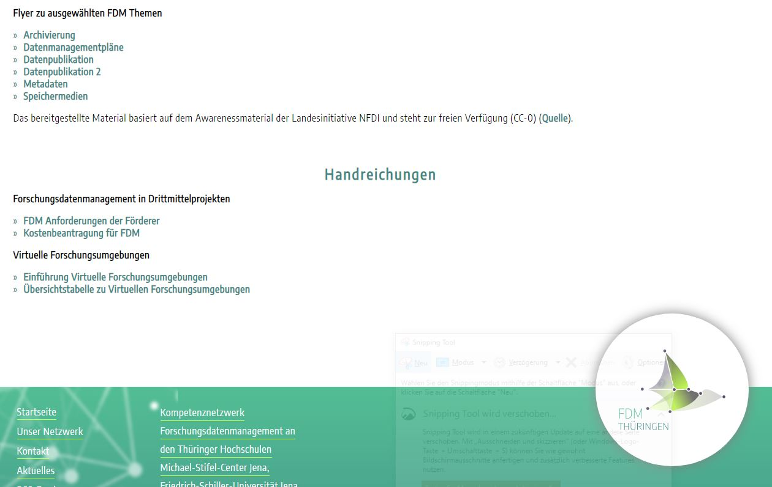
Mehr Info
http://www.forschungsdaten-thueringen.de
Thüringer FDM-News
Info-Flyer
Best Practise-Beispiele aus Thüringen
Handreichungen
Infos zu FDM-Veranstaltungen

Slide 51
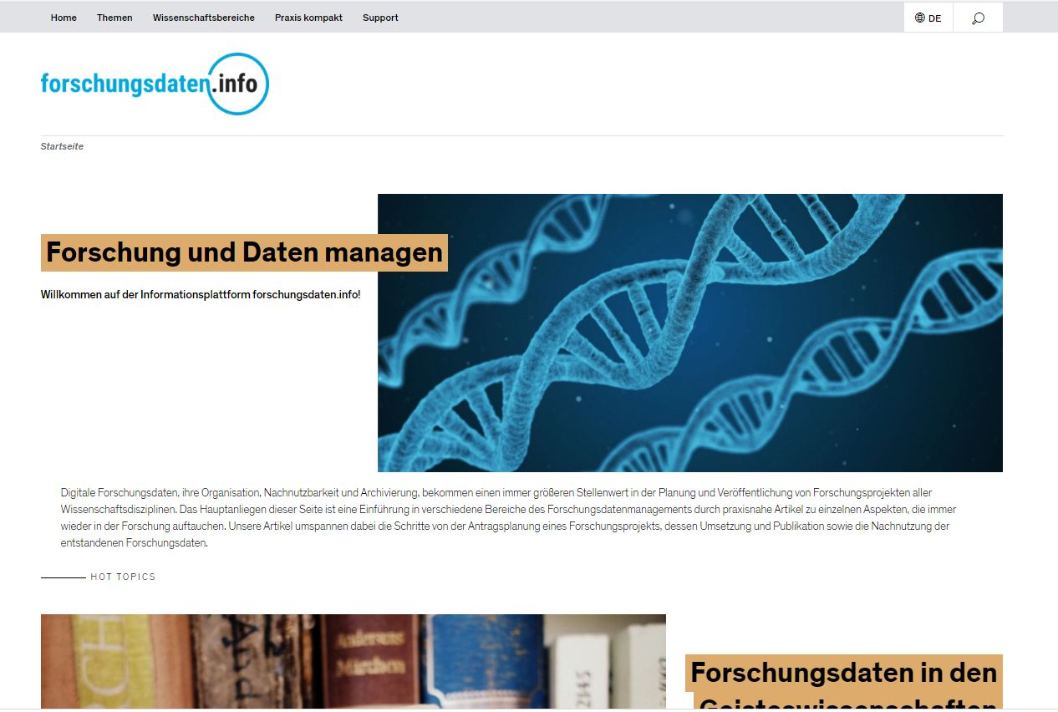
Mehr Info
Die Webseite für FDM in Deutschland

